Slide 1
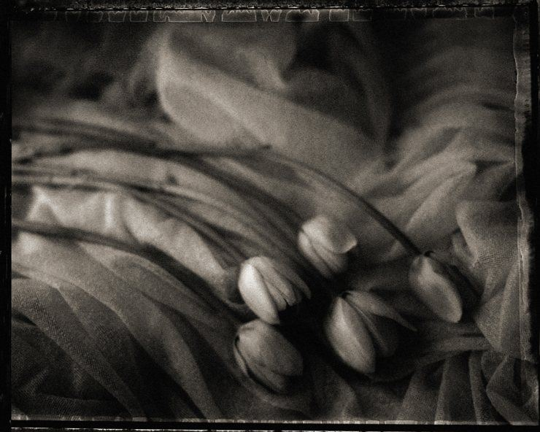
„Fotka nemusí být ostrá“
Robert Vano (*1948)
(název jeho výstavy
a stejnojmenné
knihy)

Slide 2
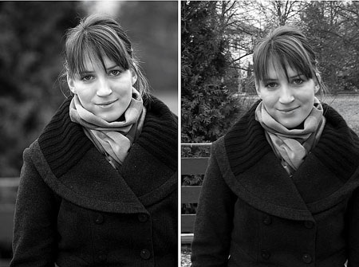
Neostrost jako tvůrčí prvek
Ostrost nebo neostrost je jedním z prvků vyjádření fotografa
Naše oko se chová jako „rychlý zoom“, neustále přeostřuje z místa na místo a pocit, že stále vidíme ostře, je pouze zdánlivý. To jen rychlost svalů oka je mnohem rychlejší. Lidský mozek je naprogramovaný tak, abychom si neustálého přeostřování nevšimli (kognitivně je vjem zpracovaný – dojem permanentní ostrosti).
  Když se ale např. soustředíme na prst 5 cm od oka a chtěli bychom přeostřit na "nekonečno" jako fotoaparát, tak si tohoto vjemu můžeme všimnout.
Která z těchto dvou fotografií působí vizuálně lépe?
Oko vidí ostře to, co zrovna ostře potřebuje vidět, ostatní sice vnímá, ale nevidí ostře. Tudíž je přirozeně divák zvyklý na to, že to, co je ve snímku důležité, bude ostré (i naopak – ostré → důležité)
  Např.: neostrá tvář na ostrém pozadí oku nelahodí (pokud je hlavním motivem ona tvář)
  Např.: ostrá tvář (je-li hlavním motivem) působí lépe na rozostřeném pozadí (viz obr.)

Slide 3
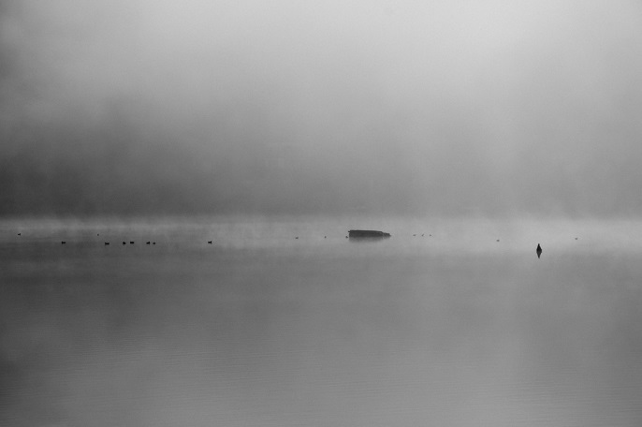
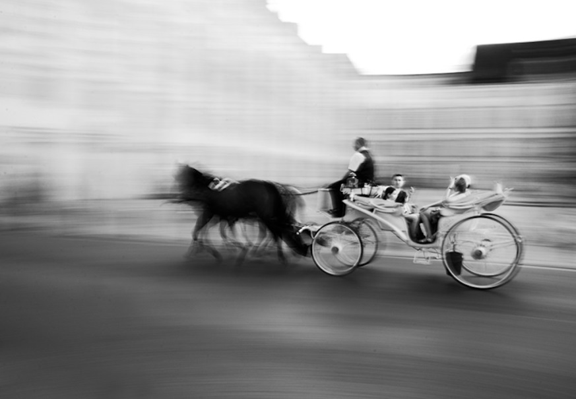
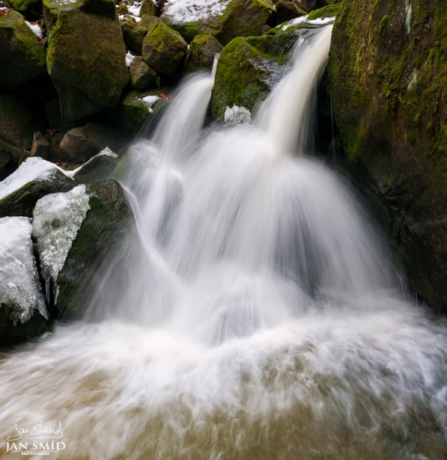
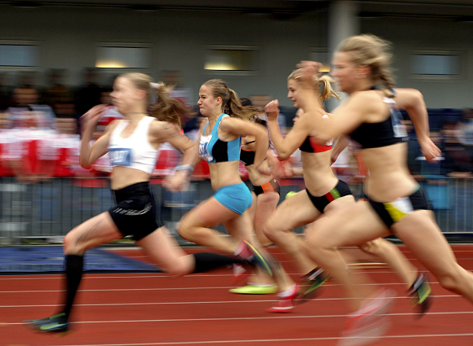
Neostrost jako tvůrčí prvek
Ostrost/neostrost fotografie je jednoduše důsledkem toho, že fotoaparát se nechová jako lidské oko ☺ - VIDÍ JINAK!
Základ dobré fotky (ovšem ne vždy) – ostrý hlavní motiv, neostré pozadí
  Fotka však může být i celá neostrá nebo celá ostrá …
Neostrost (nikoli omylem! – např. nezáměrné roztřesení foťáku při dlouhém čase) může být tvůrčím (výtvarným, emočním) prvkem, pokud ovšem koresponduje s obsahem
  Např.:
  Znázornění pohybu
  Snová atmosféra
  Prohloubení emočního účinku
  Dosažení/zdůraznění výtvarného účinku
  … atd.

Slide 4
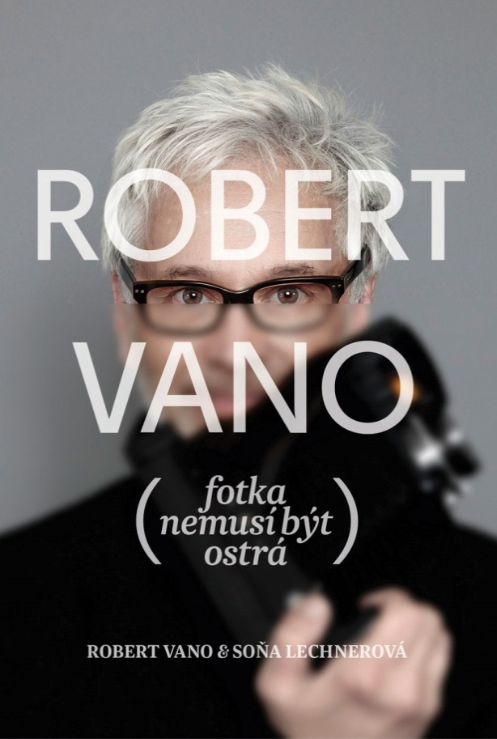
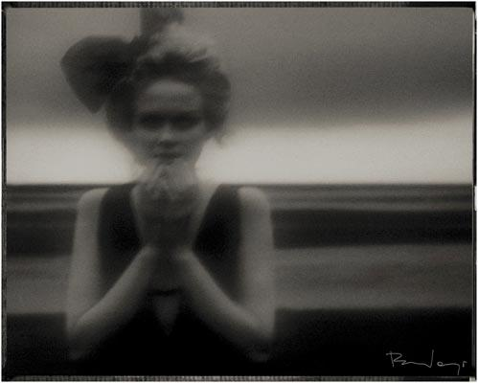
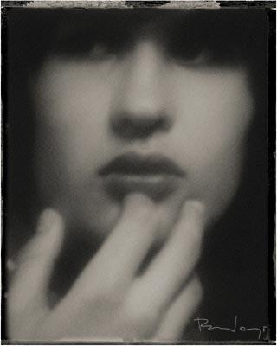
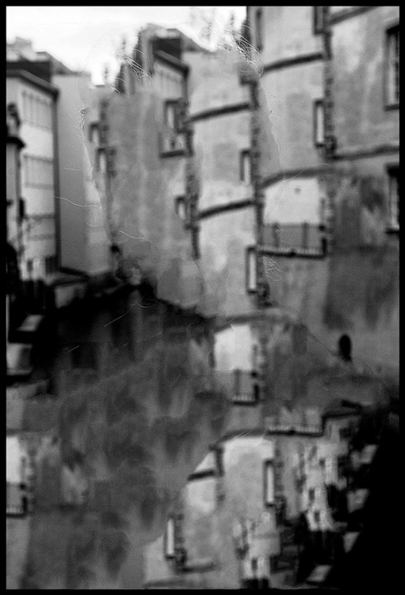
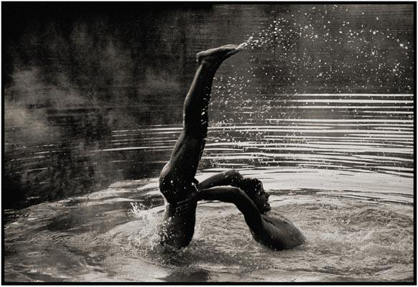
Neostrost jako tvůrčí prvek
Neostrost v roli tvůrčího prvku
se ve fotografii používala
v minulosti a hojně se používá
i v současnosti
Fotografie na této stránce: Robert Vano (*1948)

Slide 5
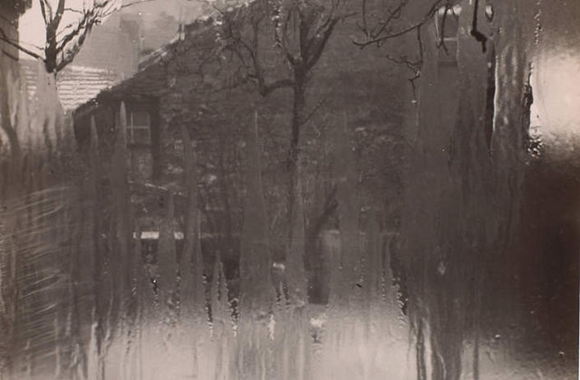
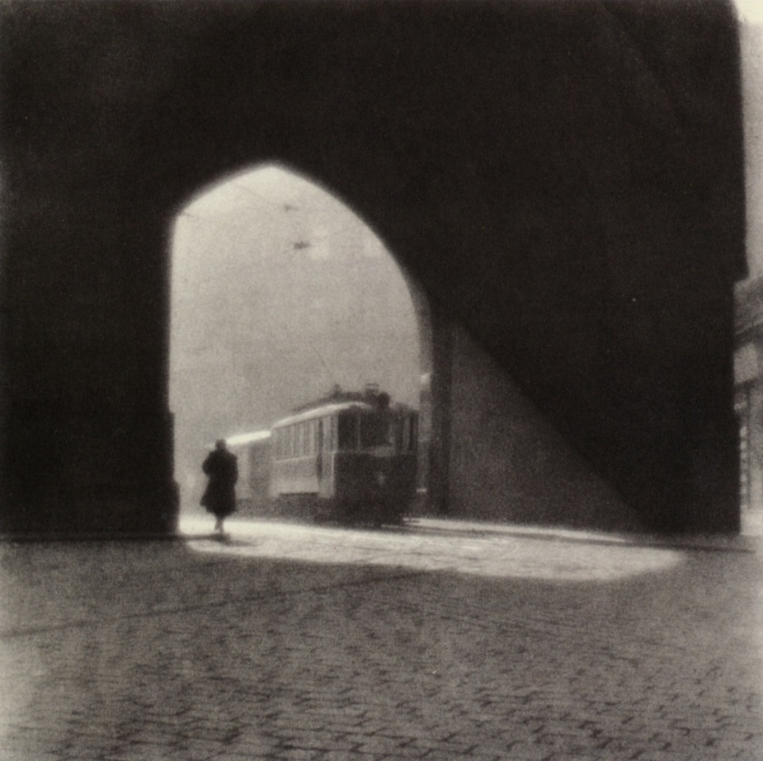
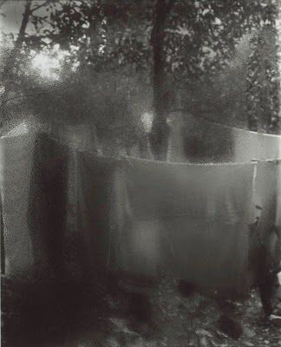
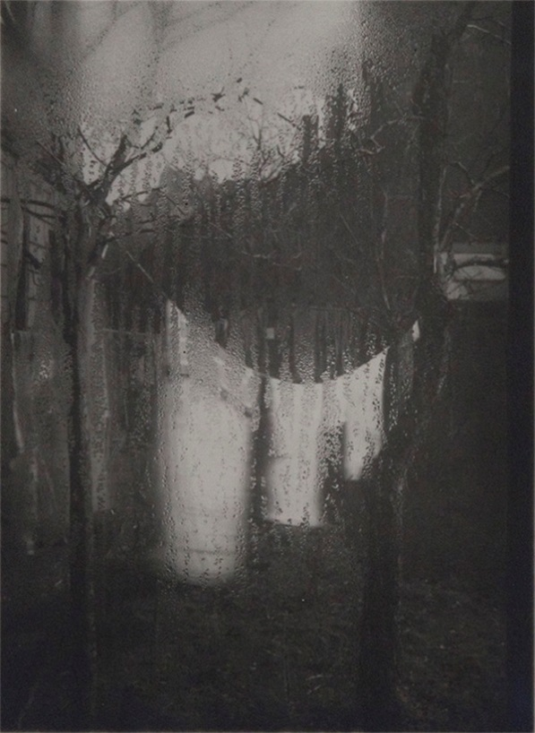
Neostrost jako tvůrčí prvek
Fotografie na této stránce: Josef Sudek (1896 – 1976)

Slide 6
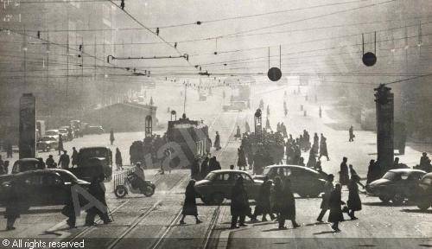
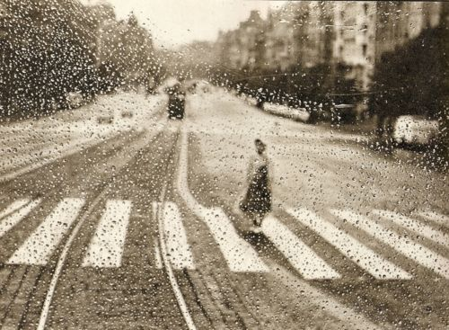
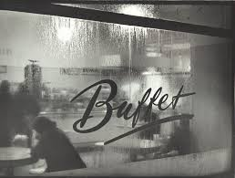
Neostrost jako tvůrčí prvek
Fotografie na této stránce: Václav Jírů (1910 – 1980)

Slide 7
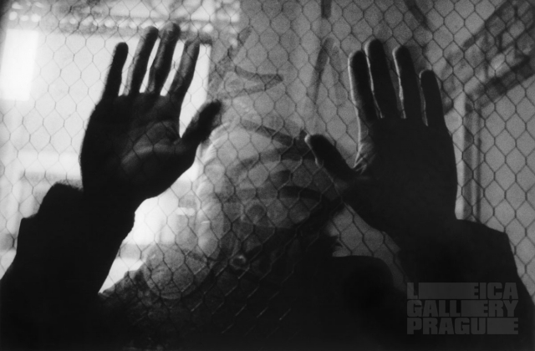
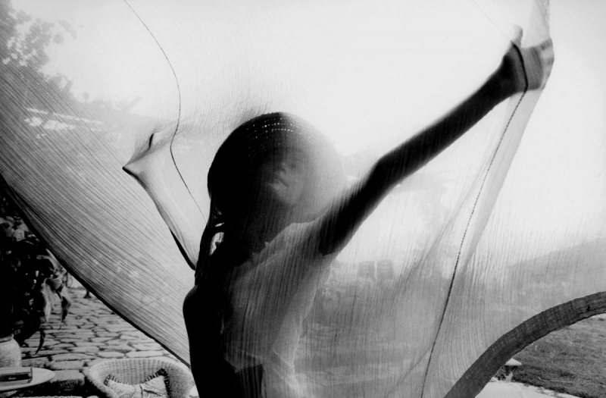
Neostrost
jako tvůrčí prvek
Fotografie na této stránce: Antonín Kratochvíl (*1947)

Slide 8
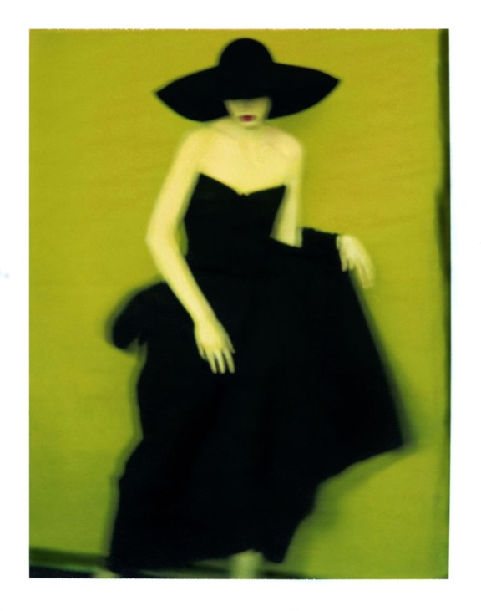
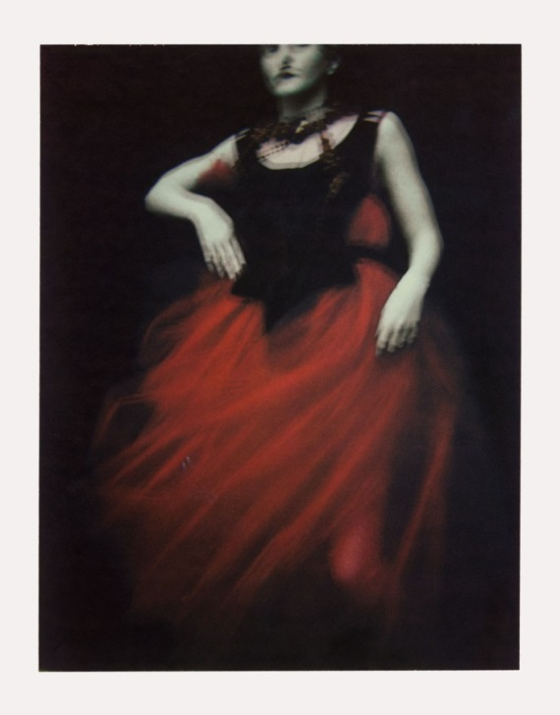
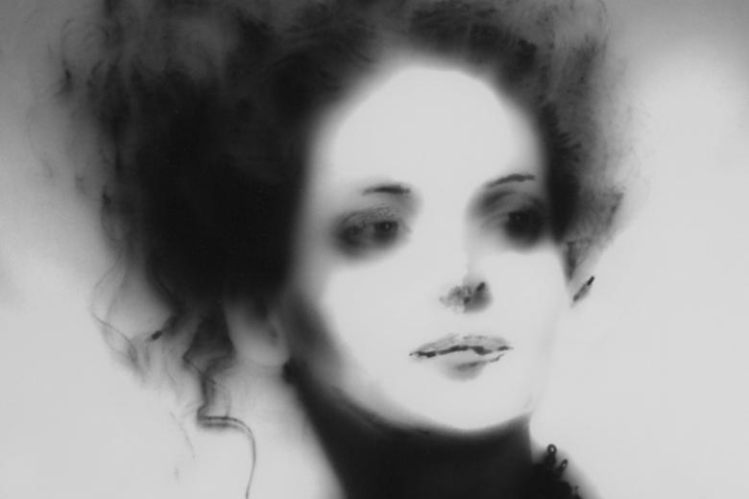
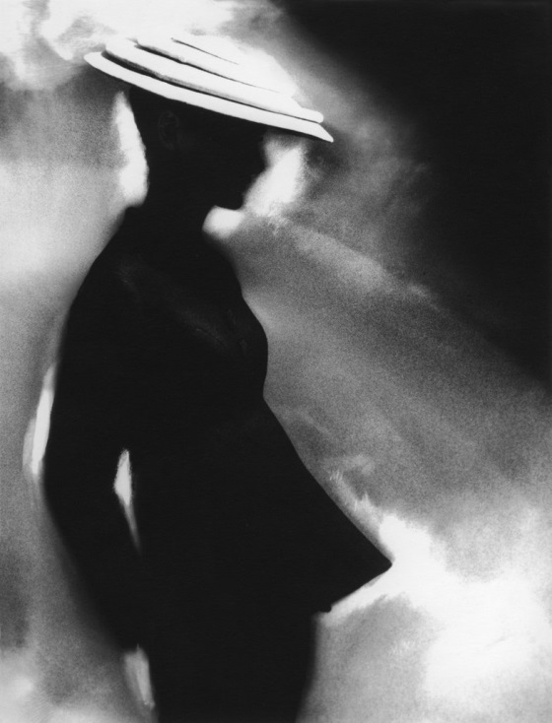
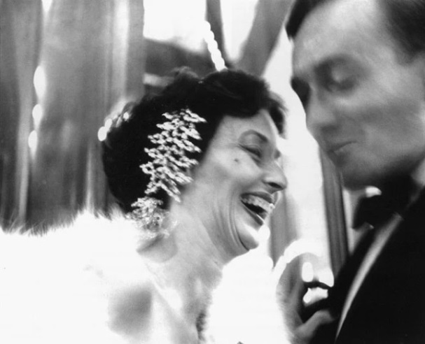
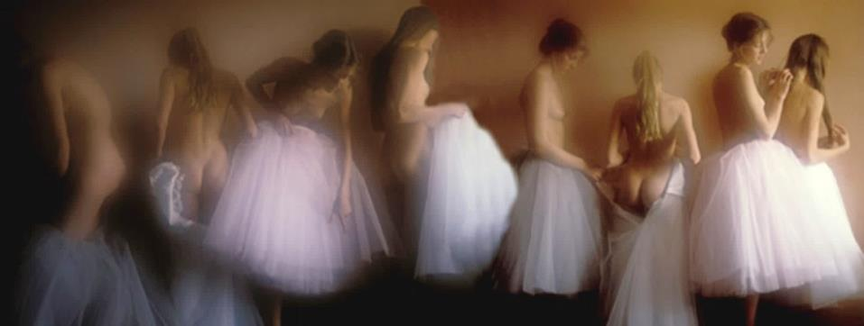
Neostrost jako tvůrčí prvek
Sarah Moon (*1941)
Francouzská fotografka
Lillian Bassman (1917 – 2012)
Americká fotografka
Richard Avedon (1923 - 2004)
Americký fotograf
David Hamilton (*1933)
Anglický fotograf

Slide 9
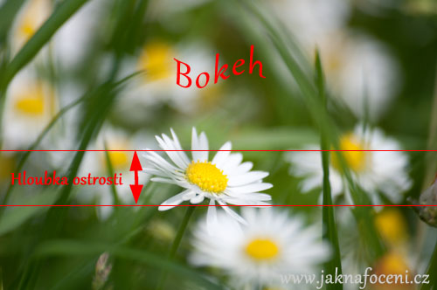
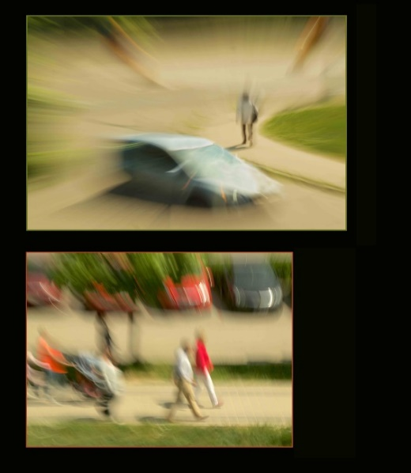
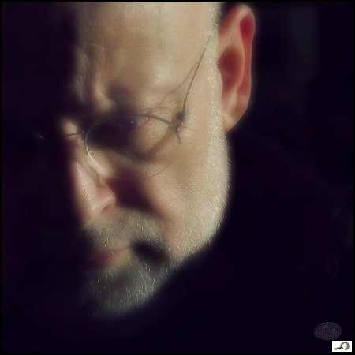
Neostrost jako tvůrčí prvek
Není neostrost jako neostrost ☺
  Pohybová neostrost (s použitím delší expozice)
    Motiv/objekt se pohybuje, fotoaparát ne (např. je na stativu)
    Pohybují se jak motiv tak aparát (panning = švenkování, sledování objektu)
    Pohybuje se fotoaparát, zatímco objekt/motiv je nehybný (někteří autoři sem řadí i poněkud neobvyklý „kreativní“ postup - „pohazování fotoaparátem“ ☺)
    „ICM“ - velmi inspirativní postup
  Optická neostrost
    Rozostření způsobené různými filtry (nebo „pseudofiltry“ ☺ - různé fólie, plast, vazelína atp.)
    (obr 1) Malá hloubka ostrosti (tzn. nastavit malé clonové číslo, případně spolu s delším ohniskem)
    (obr 2) Zoomování během expozice
    Speciální (tzv. kreativní) objektivy ukázka fotografie, pořízená pomocí Lensbaby objektivu
    (obr 3) Specialitka ☺: Ortonův efekt (při prolínání snímků), ukázka prolnutí fotografií
1
2
3

Slide 10
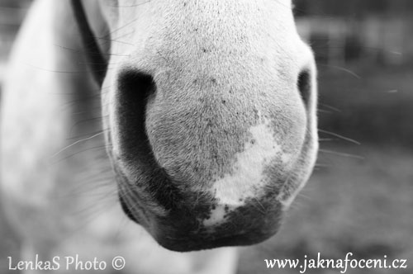
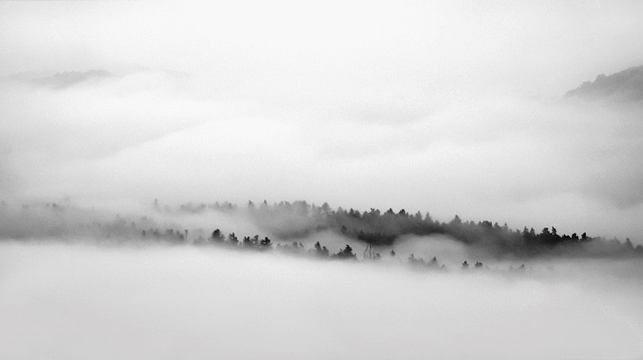
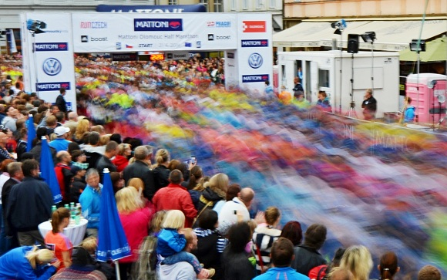
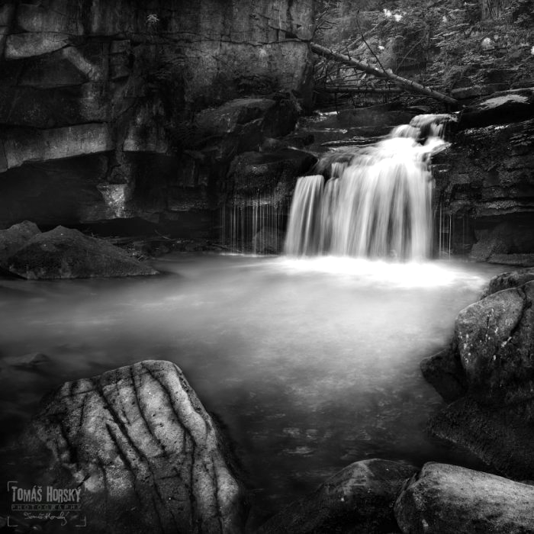
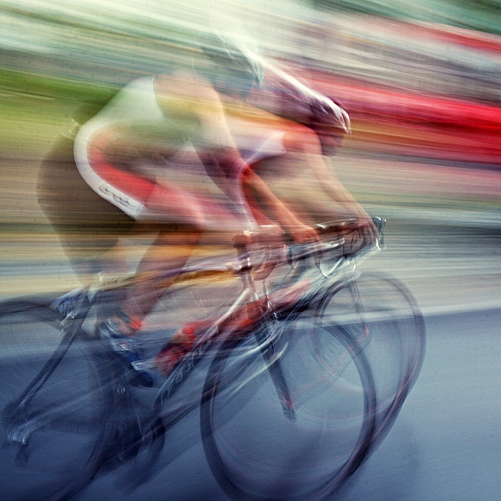

Slide 11
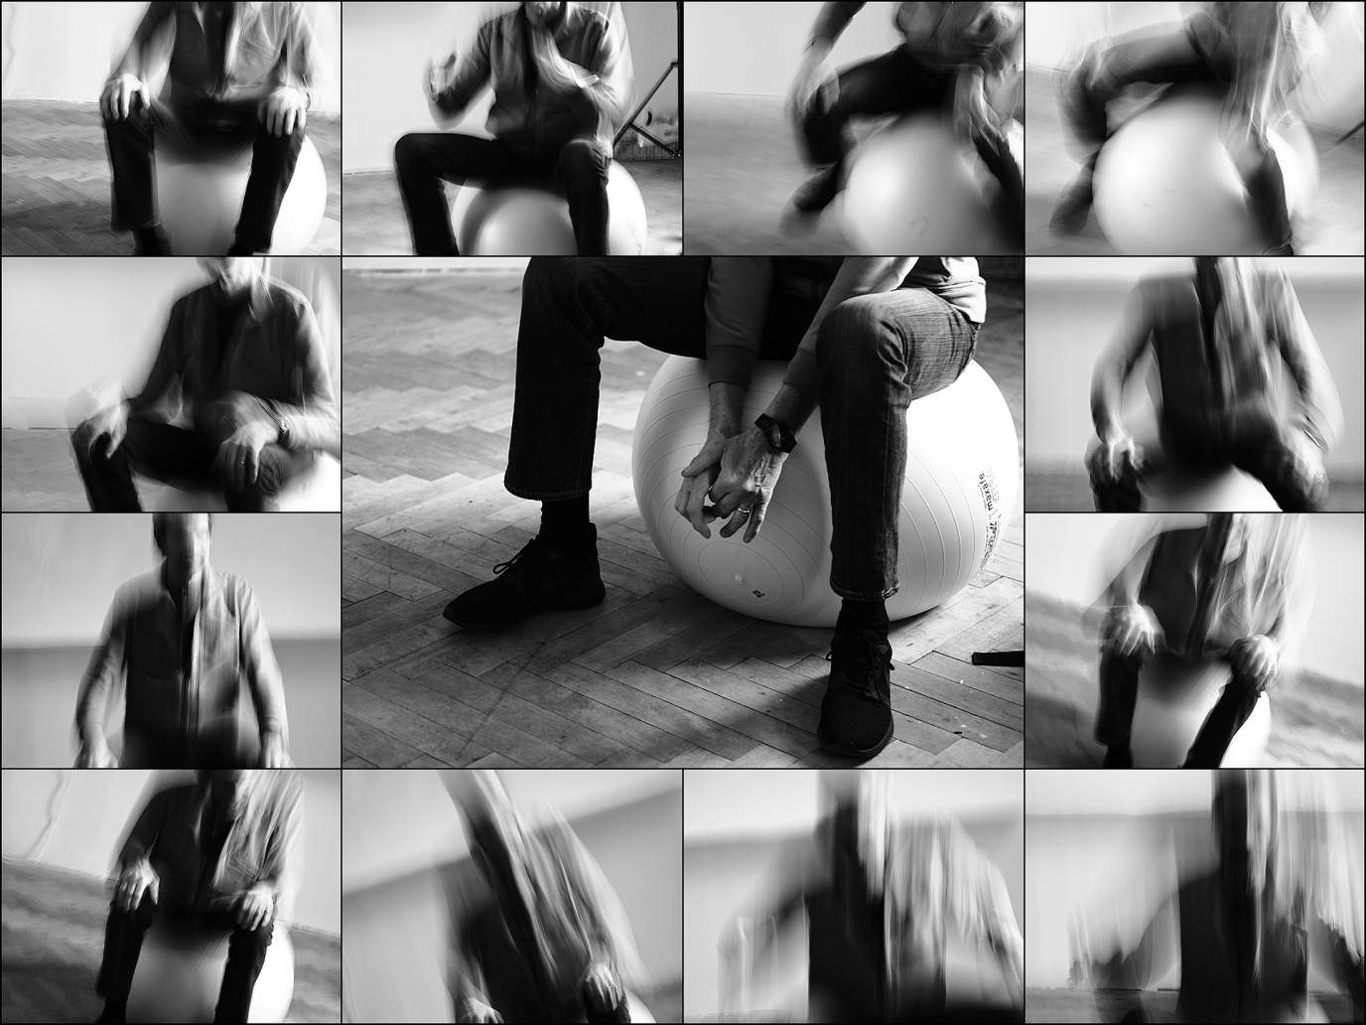
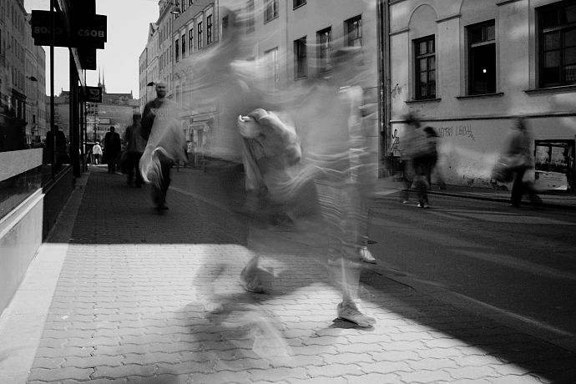
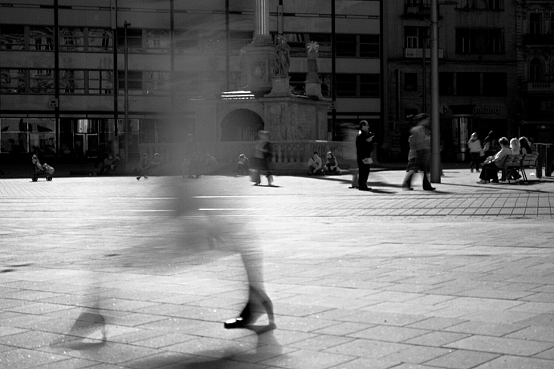
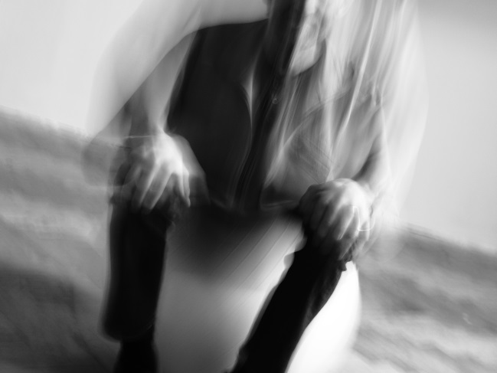
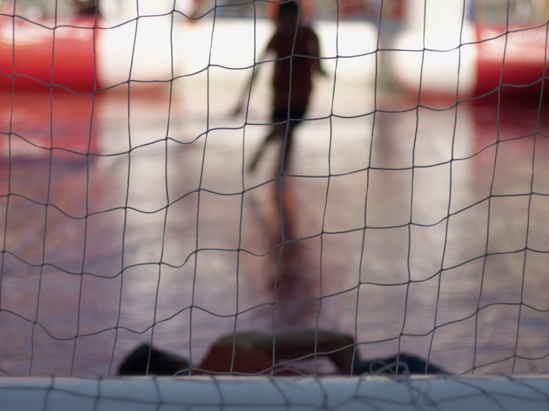
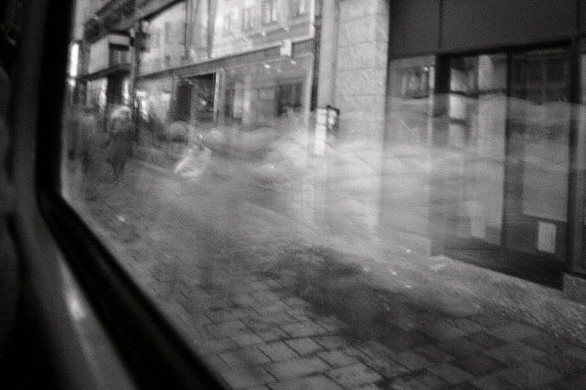
Malá inspirace ☺

Slide 12
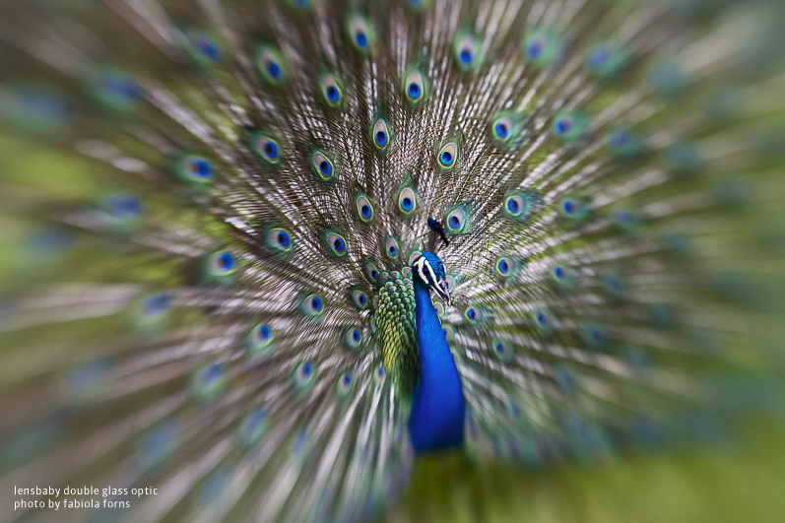

Slide 13
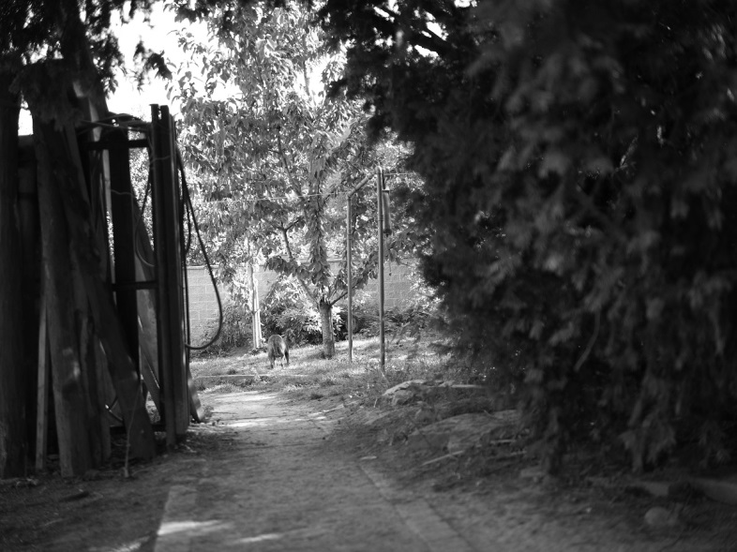
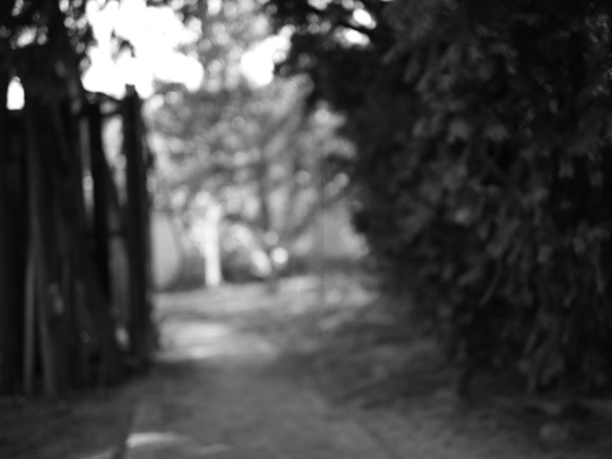
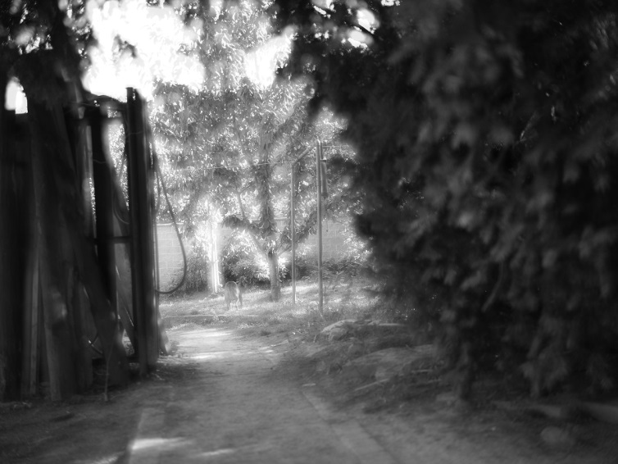
Ortonův efekt
(„zasněná fotografie“)
Prolnutí ostré a neostré fotografie (tu neostrou lze i mírně přeexponovat, ale není to nutné – chce to vyzkoušet), pořízené ze stejného místa stejným ohniskem
Vyzkoušejte! … je to skvělá kreativní zábavička ☺
Pokud lze ve foťáku prolínat fotografie nebo dělat dvojexpozice
(to jde kromě zrcadlovek a bezzrcadlovek Olympus taky např. v zrcadlovkách Nikon, Pentax aj.), je to jasné. Pokud ne, nevadí ☺, jde to samozřejmě provést i ve Photoshopu, Gimpu či nově –
v Zoneru X (tedy – v jakémkoli editoru ve vrstvách)
Fotka pořízená
na zahradě
u nás
v Ostopovivích bezzrcadlovkou Olympus (složeno pomocí funkce „prolínání obrazů“),
při fotografování asistoval náš pes Agar (viz foto), fotka je tu jen pro ilustraci Ortonova efektu, je na ní spousta chyb a není nijak povedená,
ale „snový“ účinek prolnutí
je na ní vidět
☺

Slide 14
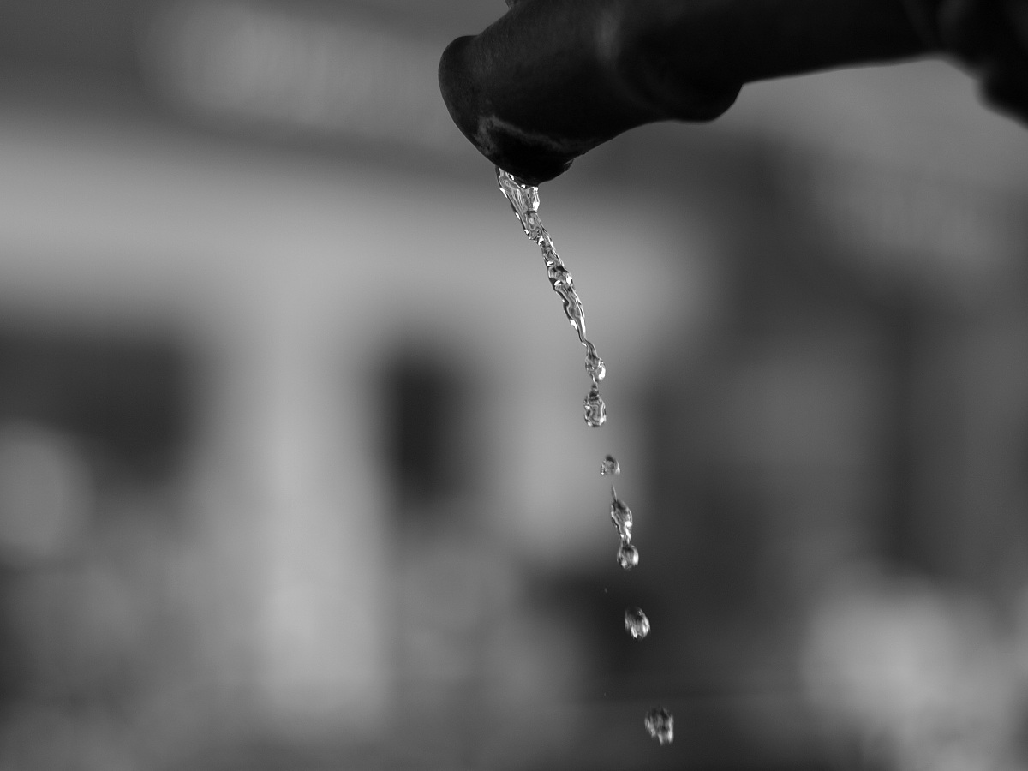
… A ZA DOMÁCÍ ÚKOL MÁTE :
Neostrost
4 - 7 fotografií,
v nichž je pohybová
nebo optická neostrost
hlavním tvůrčím prvkem
… mohou, ale nemusí tvořit sérii …
Názvy záměrně nezadávám,
abyste mělI
co největší
volnost
ve výběru
obsahu
    Děkuji vám za pozornost
    a těším se na příště
    Alice prokopova@ped.muni.cz

